Slide 1
Строение, жизнедеятельность и значение бактерий в природе и жизни человека.

Slide 2
Бактерии – это примитивные одноклеточные организмы, в цитоплазме которых нет оформленного ядра.

Slide 3
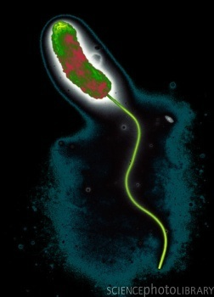
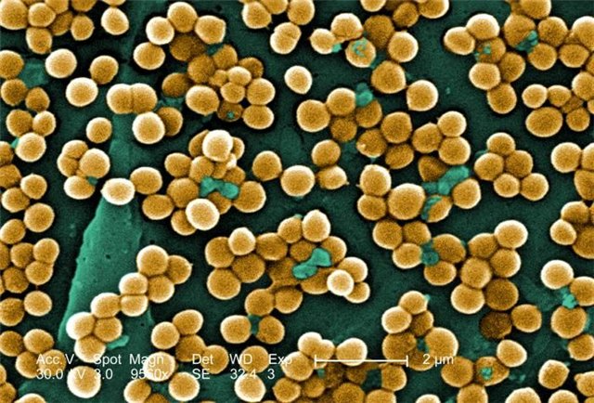
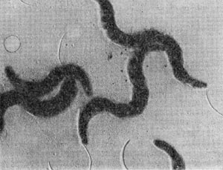
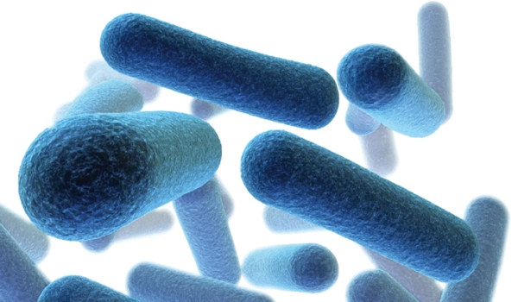
Формы бактерий
Вибрионы
Кокки
Бациллы
Спириллы

Slide 4
Среды обитания

Slide 5
Бактерии по способу питания
Сапрофиты
Паразиты
Питаются органическими веществами отмерших или выделениями живых организмов
Питаются органическими веществами живых организмов

Slide 6
Споры бактерий – это приспособление к выживанию в неблагоприятных условиях.

Slide 7
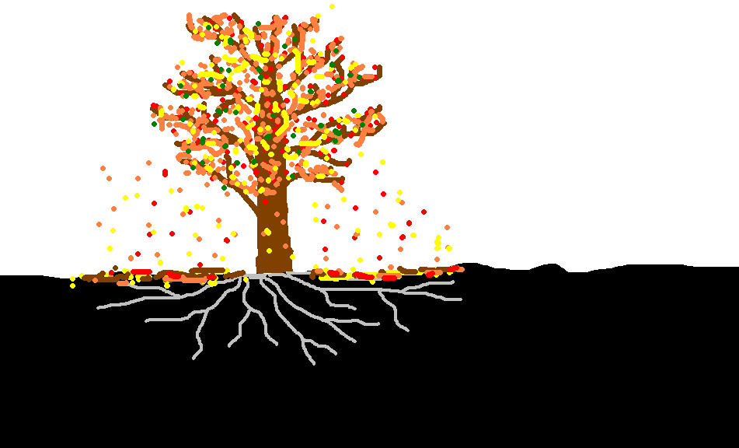
Значение бактерий в круговороте веществ в природе

Slide 8
Значение бактерий в круговороте веществ в природе
Бактерии гниения

Slide 9
Значение бактерий в круговороте веществ в природе
Бактерии гниения
Перегной

Slide 10
Значение бактерий в круговороте веществ в природе
Бактерии гниения
Перегной
Почвенные бактерии

Slide 11
Значение бактерий в круговороте веществ в природе
Бактерии гниения
Перегной
Почвенные бактерии
Минеральные вещества

Slide 12
Симбиоз– это совместное проживание двух организмов, полезное для обоих.

Slide 13
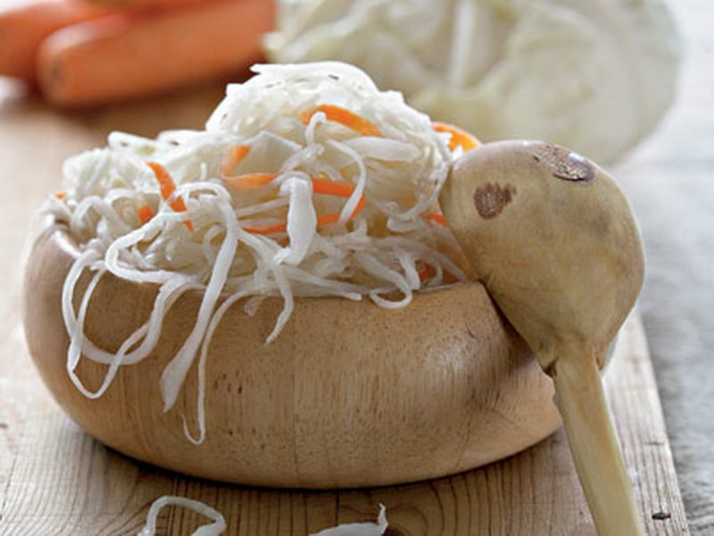
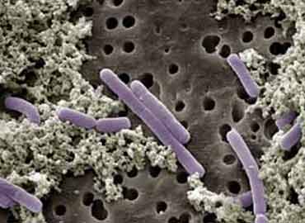
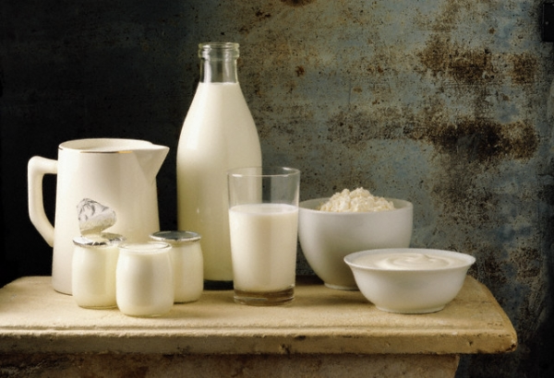
Молочнокислые бактерии

Slide 14
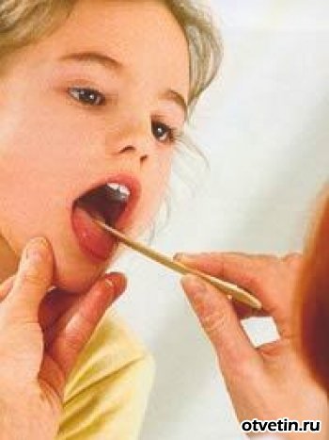
Заболевания, вызываемые бактериями
Дифтерия
Ангина
Столбняк
Туберкулёз
Пневмония
Холера
Менингит
Сибирская язва

Slide 15
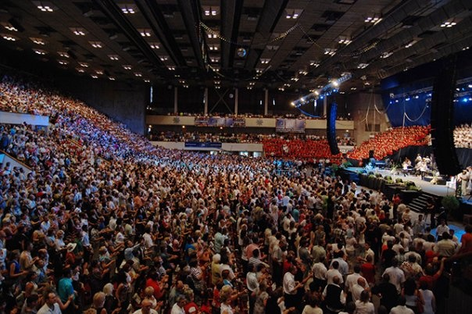
Условия распространения болезнетворных бактерий.
Антисанитарные условия
Большая скученность людей

Slide 16
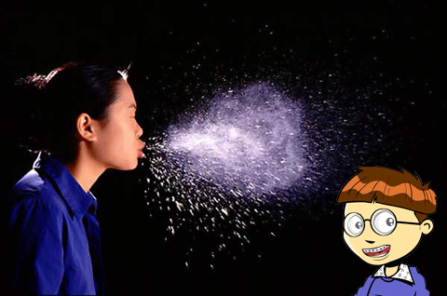
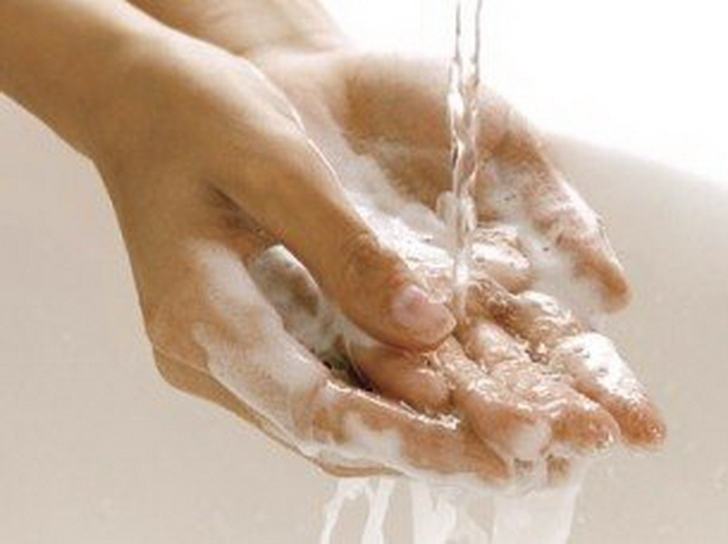
Способы передачи инфекции
Воздушно-капельный
Через сырую воду и испорченную пищу
При несоблюдении правил личной гигиены

Slide 17
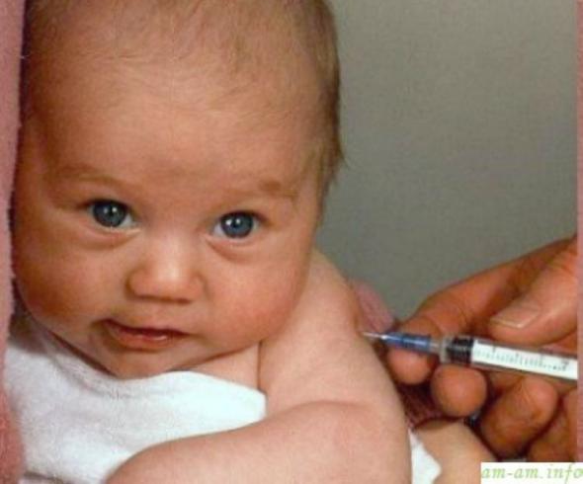
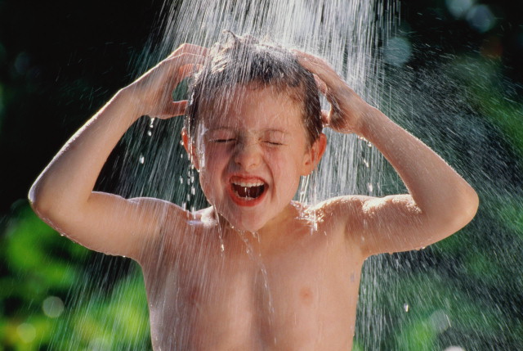
Способы профилактики заболеваний
Ограничить контакт с больным
Кипятить воду
Употреблять свежую пищу
Мыть руки перед едой
Мыть фрукты и овощи
Заниматься спортом
Закаливаться
Проводить профилактические прививки

Slide 18
Тест
1 вариант | 2 вариант
1. Бактериальная клетка не имеет оформленного ядра. | 1. Бактерии относятся к Царству Растений.
2. Бациллы – шаровидные формы бактерий. | 2. Бактерии приносят только вред.
3. Проживание клубеньковых бактерий на корнях бобовых растений – это пример паразитизма. | 3. Образование спор – это приспособление бактерий к выживанию.
4. Молочнокислые бактерии превращают сахар в молочную кислоту. | 4. Азотофиксирующие бактерии обогащают почву азотом.
5. Любой болезнью можно заразиться воздушно-капельным путём. | 5. Бактерии-паразиты называются также болезнетворными.

